Slide 1
Informática y Cálculo Numérico
Comisión 5 - 2026 - Segundo Semestre
Notes:
«Antes de comenzar con raíces de ecuaciones, quiero recuperar exactamente el punto donde terminamos la clase anterior. Hablamos de error de redondeo y de error de truncamiento. El primero aparece porque una computadora no guarda cualquier número real con infinitas cifras. Almacena una representación finita y, cuando el valor que necesitamos no cabe exactamente, guarda uno cercano. El segundo aparece cuando sustituimos un procedimiento matemático ideal por uno finito: tomamos una cantidad limitada de términos, de pasos o de operaciones para obtener una aproximación. Estas dos ideas van a acompañarnos durante toda la clase de hoy.
En un problema de búsqueda de raíces queremos hallar un número que satisface una ecuación. Es posible que exista una solución exacta, pero eso no implica que podamos escribirla fácilmente ni que la computadora pueda representarla sin error. Nuestro programa producirá una sucesión de valores. Cada uno será una aproximación. Habrá que distinguir dos preguntas: ¿estamos avanzando hacia la raíz? y ¿es suficientemente bueno el valor que vamos a entregar? La primera nos lleva al diseño del método. La segunda nos lleva a las tolerancias y a los criterios de paro.
Para tener una imagen simple desde el principio, piensen en la ecuación x al cuadrado igual a dos. Su raíz positiva es raíz de dos. Sabemos que está entre uno y dos, porque uno al cuadrado vale uno y dos al cuadrado vale cuatro. Si sólo pudiéramos hacer operaciones sencillas, podríamos aproximarla probando valores en ese intervalo. Uno coma cinco da dos coma veinticinco: nos pasamos. Uno coma veinticinco da uno coma cinco mil seiscientos veinticinco: nos quedamos cortos. Ya tenemos una estrategia intuitiva: usar lo que sabemos para ir achicando la zona posible. Hoy vamos a convertir esa intuición en un algoritmo.
La clase seguirá un recorrido. Primero veremos por qué aparecen ecuaciones difíciles de despejar. Después entenderemos qué quiere decir encontrar una raíz y qué condición nos permite encerrarla. Por último estudiaremos bisección, su error, su criterio de detención y el código en C++. Mientras miramos las diapositivas, recuerden que el resultado numérico siempre debe venir acompañado de una explicación de cómo se obtuvo y de qué tan confiable es».

Slide 2
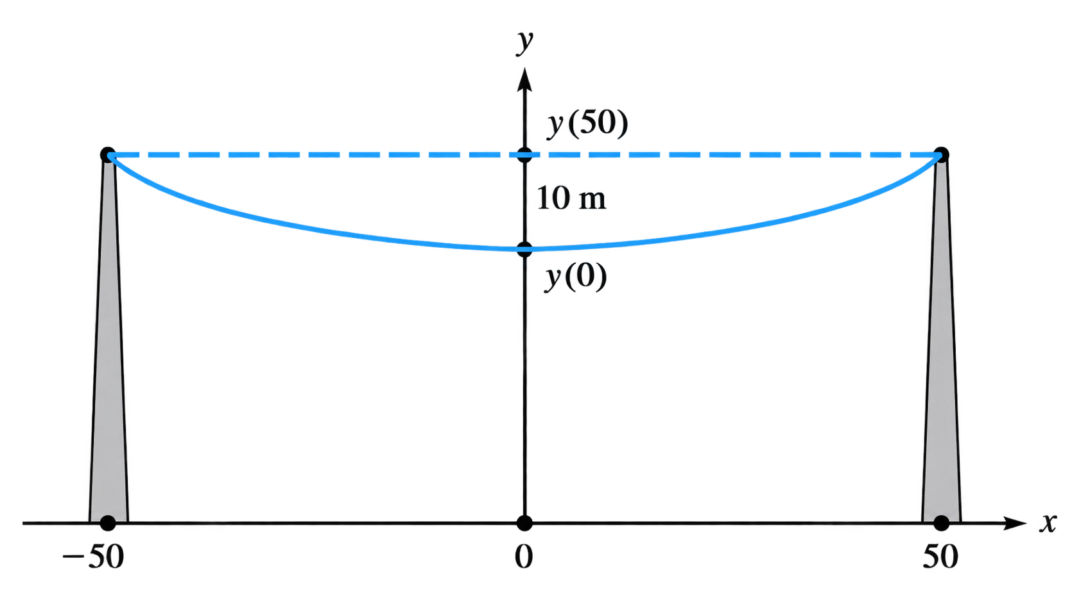
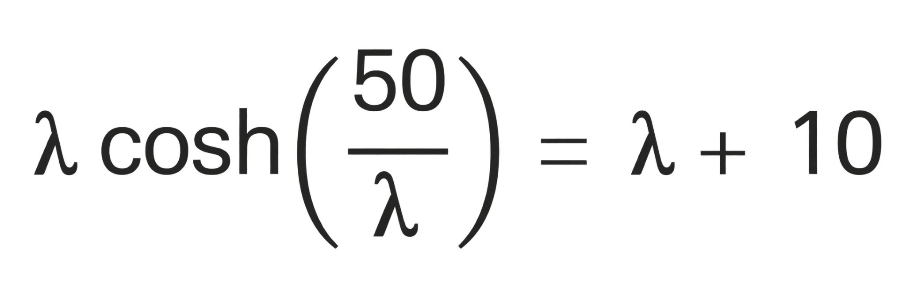
Raíces de ecuaciones - Motivación
Un cable de energía eléctrica está suspendido (de puntos de igual altura) de dos torres que están a una distancia de 100 metros. El cable cuelga 10 metros a la mitad. ¿Cuán largo es el cable?
Se sabe que la curva hecha por un cable suspendido es una catenaria. Cuando el eje y pasa por el punto mínimo, podemos suponer una ecuación de la forma:
y = λ cosh(x/ λ) Aquí λ es un parámetro que debe ser determinado. Las condiciones del problema son que y(50) = y(0) + 10. Por tanto, obtenemos:

Slide 3
Raíces de ecuaciones - Motivación
Un cable de energía eléctrica está suspendido (de puntos de igual altura) de dos torres que están a una distancia de 100 metros. El cable cuelga 10 metros a la mitad. ¿Cuán largo es el cable?
Se sabe que la curva hecha por un cable suspendido es una catenaria. Cuando el eje y pasa por el punto mínimo, podemos suponer una ecuación de la forma:
y = λ cosh(x/ λ) Aquí λ es un parámetro que debe ser determinado. Las condiciones del problema son que y(50) = y(0) + 10. Por tanto, obtenemos:
Hallar lambda.

Slide 4
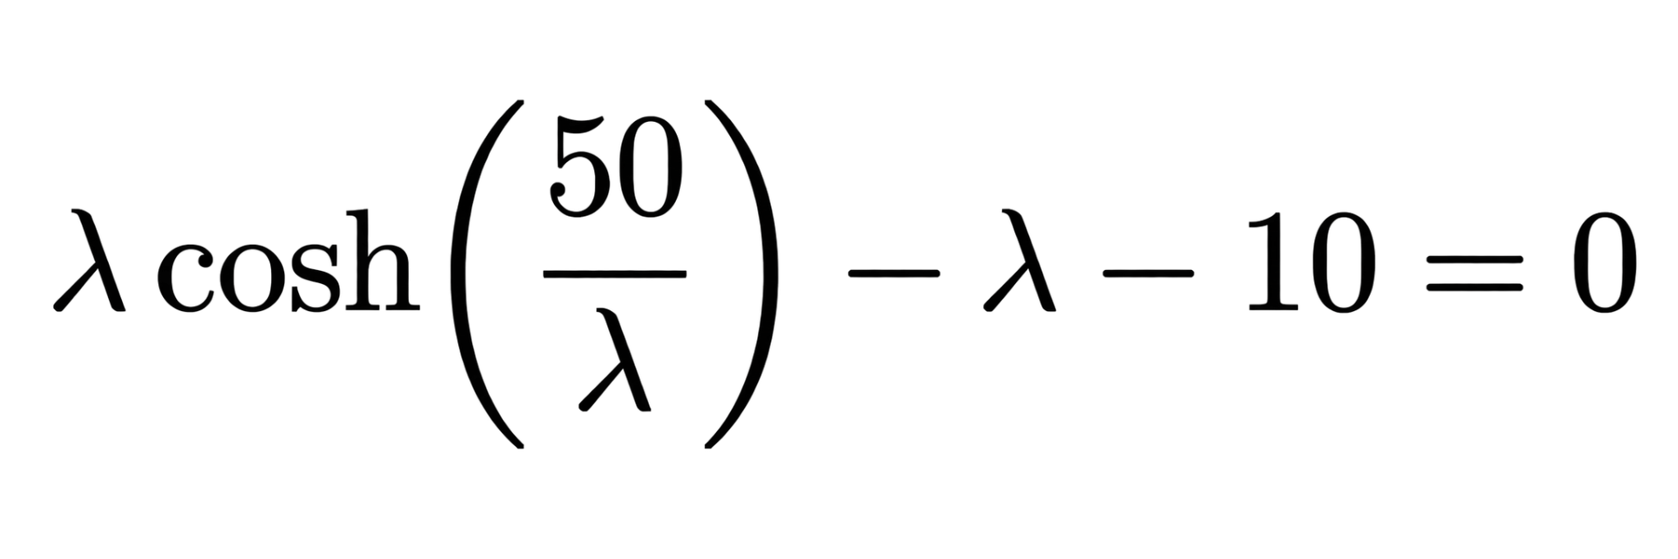
¿Por qué es importante localizar raíces?
Con frecuencia, la solución a problema es un número del que tenemos poca información y sólo sabemos que satisface cierta ecuación.
Puesto que toda ecuación puede escribirse de tal manera que la función se encuentre en un miembro y cero en el otro, el número que se quiere determinar debe ser un cero de la función. Ej. en el problema anterior:
Así, si tenemos un conjunto de métodos para localizar ceros de funciones podremos resolver dichos problemas.

Slide 5
Funciones
Una función dada por y = f(x) es algebraica si se expresa de la forma:
f_{n}y_{n} + f_{n–1}y_{n–1} + … + f₁y + f₀ = 0
Los polinomios son un tipo de funciones algebraicas que generalmente se representan como:
f_{n}(x) = a + a₁x + a₂x² + … + a_{n}x^{n}
donde n es el orden del polinomio y las a son constantes.
Las funciones trascendentes son funciones que no son algebraicas. (trigonométricas, exponenciales, logarítmicas y otras.)

Slide 6
Raíces de ecuaciones
Las raíces de las ecuaciones pueden ser reales o complejas. Los métodos numéricos para hallarlas, se agrupan en:
La determinación de raíces reales de ecuaciones algebraicas y trascendentes. Determinan el valor de una sola raíz real basándose en un conocimiento previo de su posición aproximada.
La determinación de todas las raíces reales y complejas de polinomios. Estos métodos están diseñados especialmente para polinomios; determinan sistemáticamente todas las raíces del polinomio en lugar de sólo una raíz real dada una posición aproximada.

Slide 7
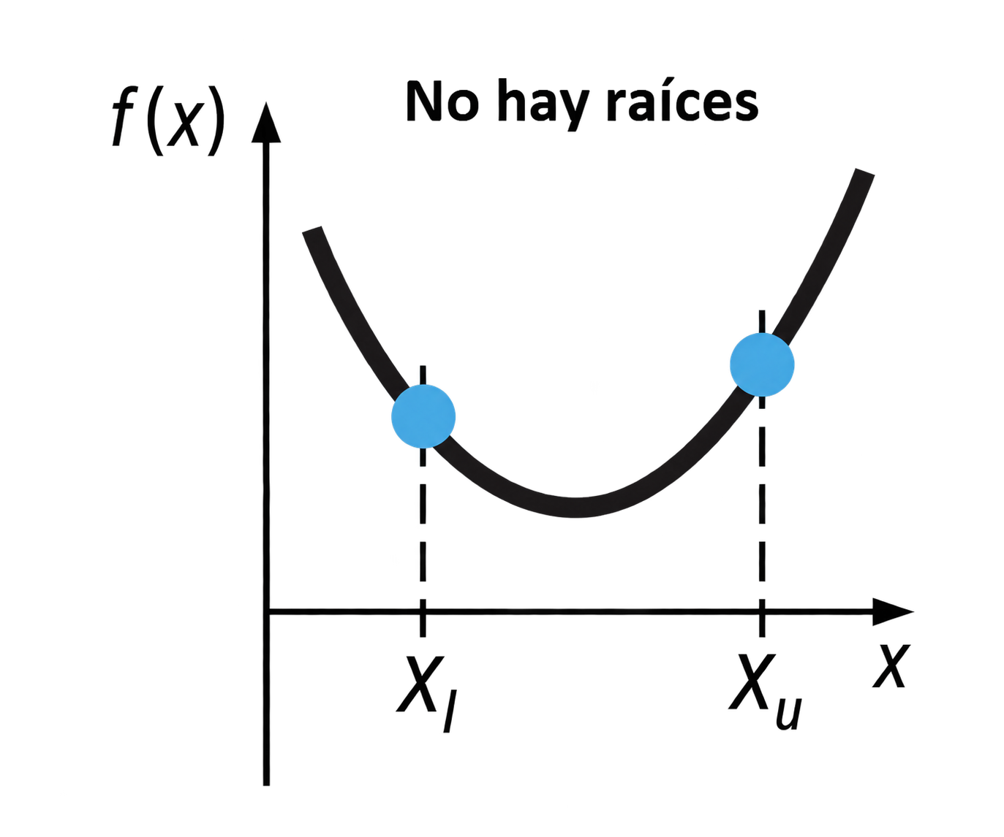
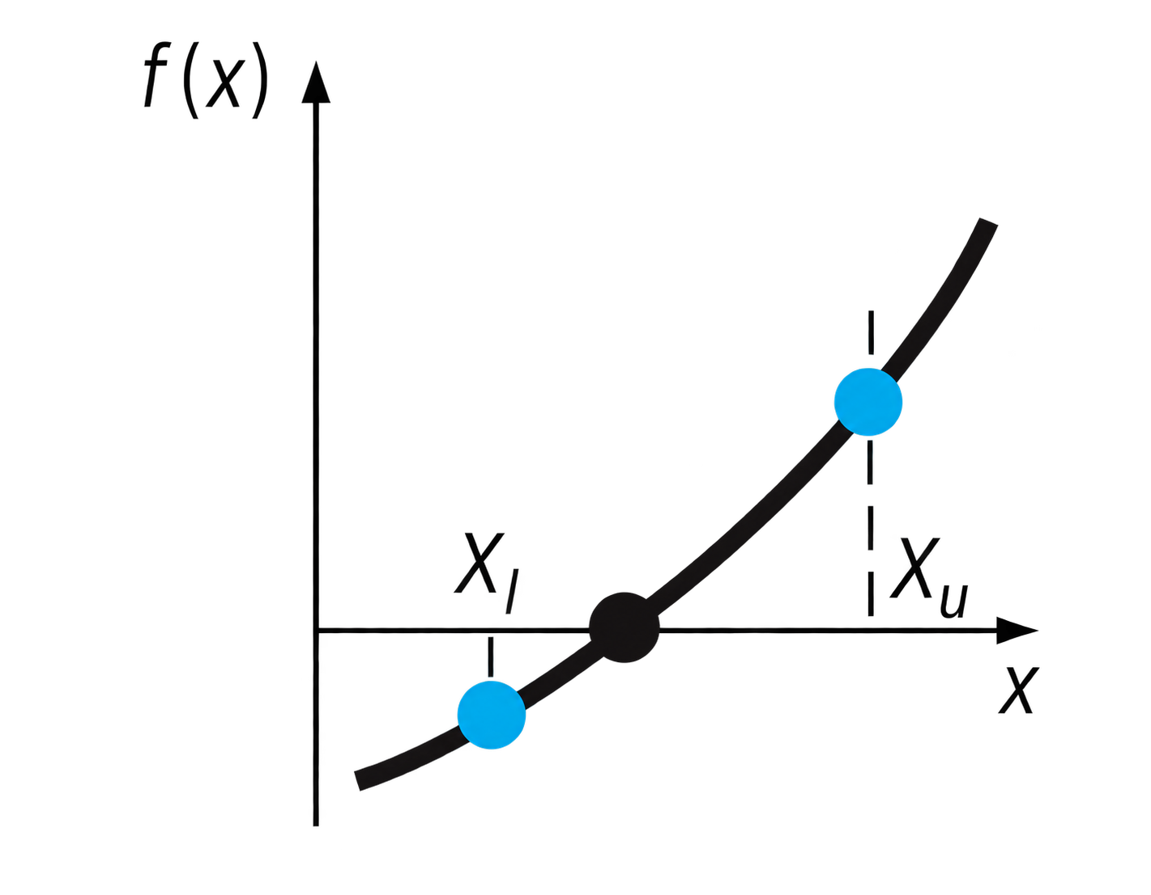
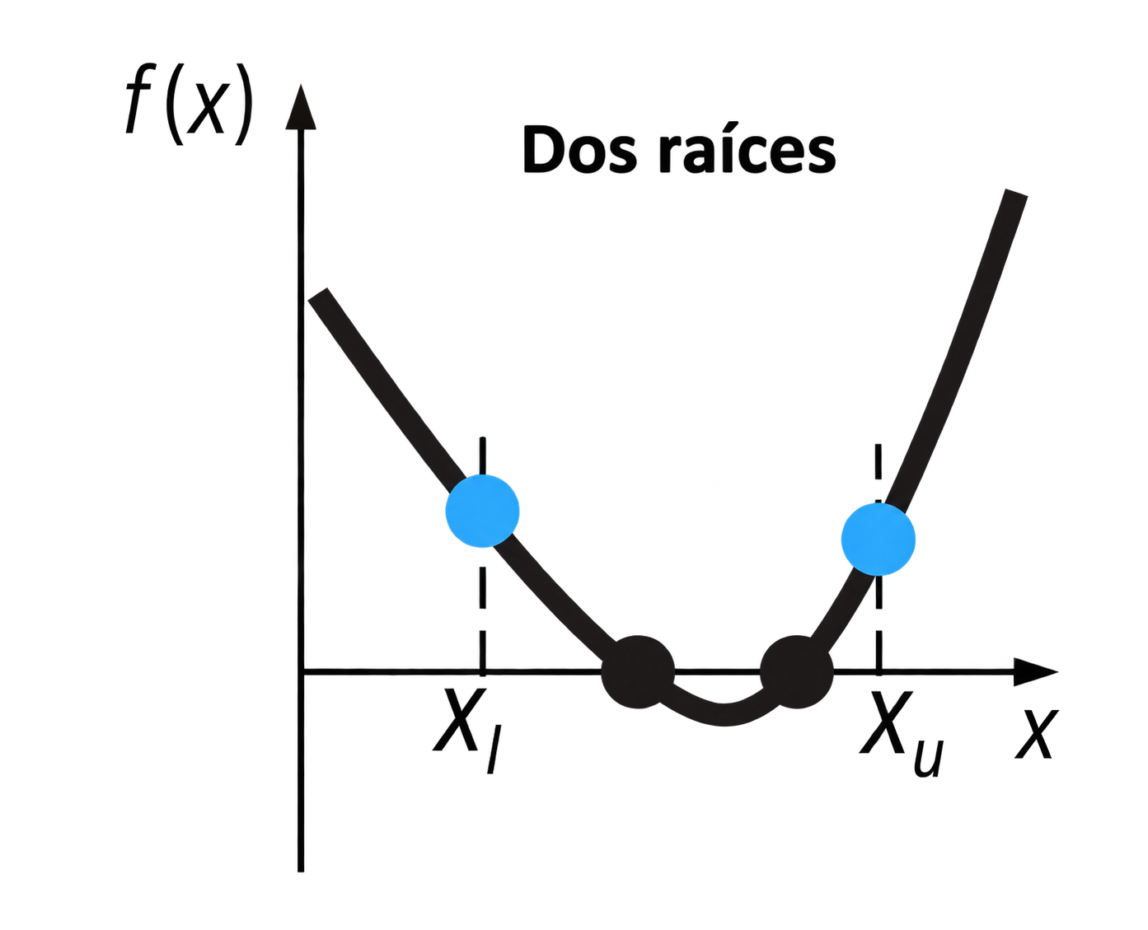
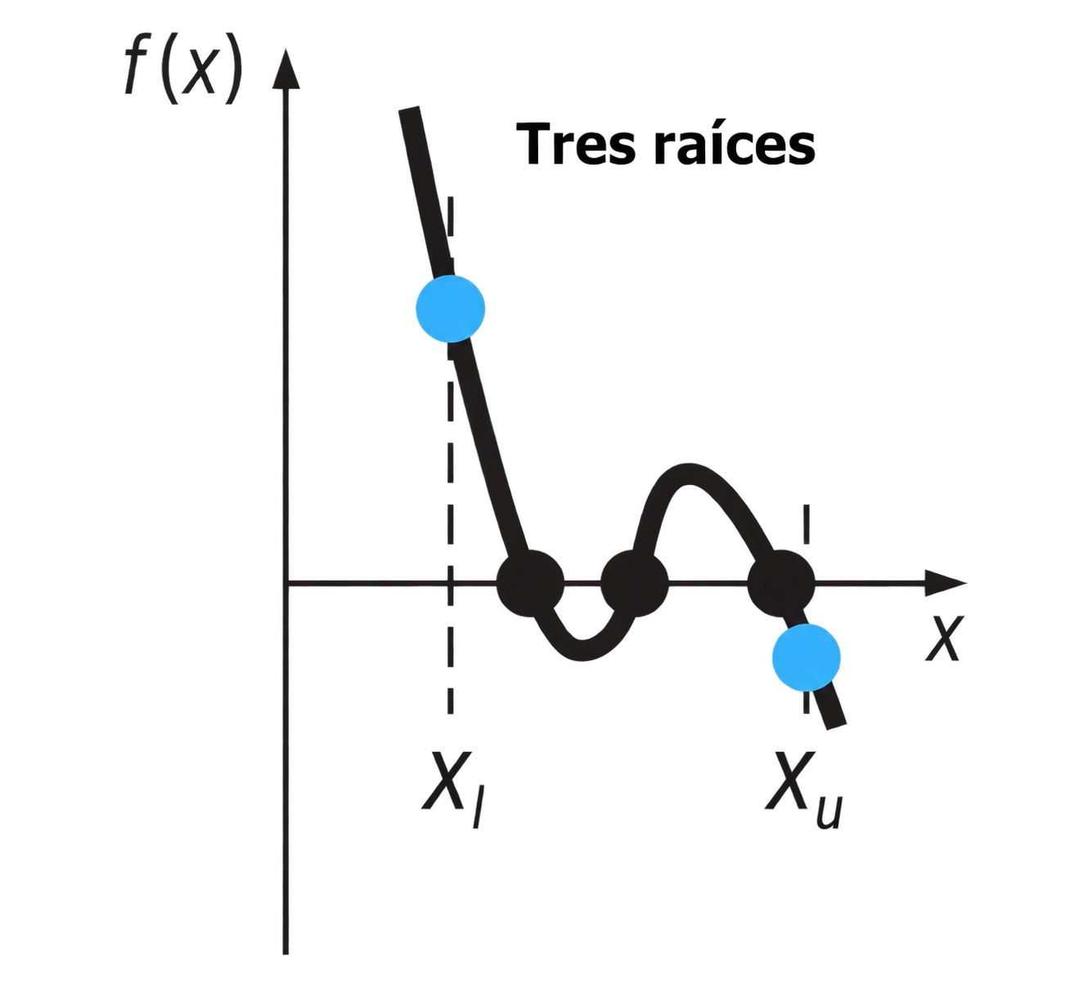
Raíces de ecuaciones
Generalmente si:
f(xl) y f(xu) tienen signos opuestos: número impar de raíces
f(xl) y f(xu) tienen el mismo signo: cero o un número par de raíces

Slide 8
Métodos de raíces de ecuaciones
Técnicas numéricas para encontrar Raíces reales de ecuaciones algebraicas y trascendentes.
Grupo 1 - Cerrados: determinan sólo una raíz real. Son métodos iterativos y cerrados.
  Necesita de un intervalo que contenga la raíz buscada.
  En general reducen el intervalo para converger a la raíz buscada.
Grupo 1 - Abiertos: determinan sólo una raíz real.
  Requiere un punto inicial.
  En general más eficientes que los métodos cerrados.
  Aplican para sistemas de ecuaciones no lineales.
Bisección
Falsa posición
Iteración punto fijo
Newton-Raphson
Secante
Brent

Slide 9
Métodos de raíces de ecuaciones
Grupo 2: determinan todas las raíces (tanto reales como complejas).
  Estos métodos están diseñados especialmente para polinomios; determinan sistemáticamente todas las raíces del polinomio en lugar de sólo una raíz real dada una posición aproximada.
Müller
Bairstow

Slide 10
Métodos Cerrados de búsquedas de raíces

Slide 11
Método de la bisección
En general, si f(x) es real y continua en el intervalo [xl , xu] y f(xl) y f(xu) tienen signos opuestos, es decir:
f(xl).f(xu)<0
entonces hay al menos una raíz entre xl y xu.

Slide 12
Pausa…

Slide 13
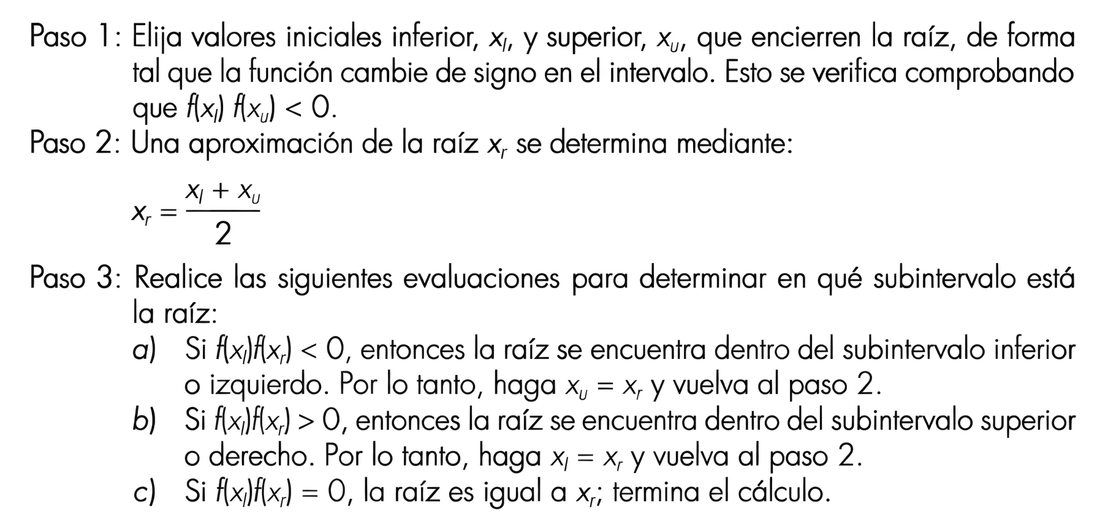
Método de la bisección

Slide 14
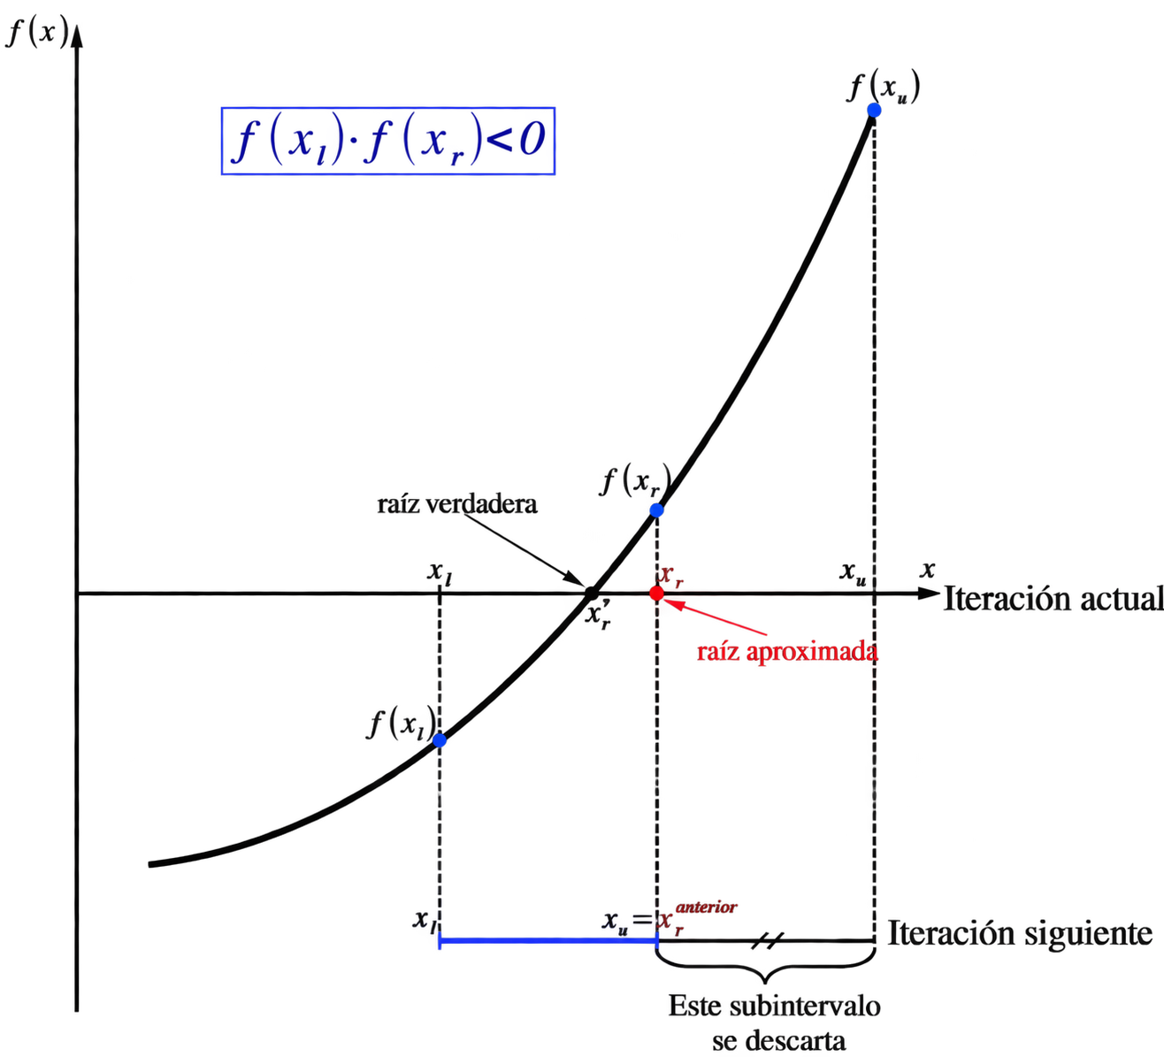
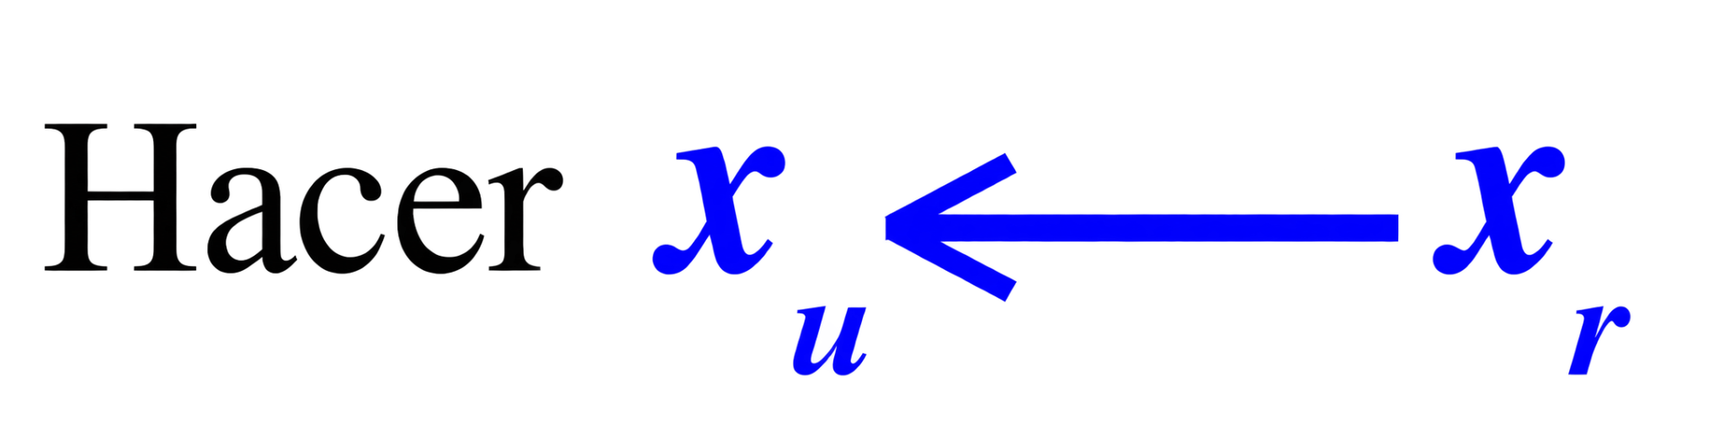
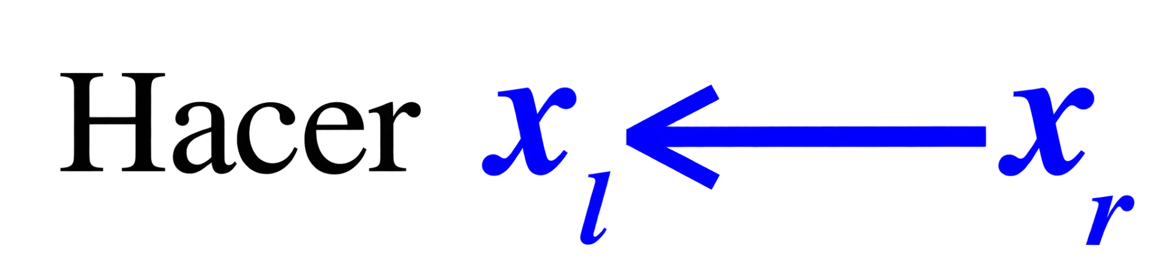
Método de la bisección
Detalles Paso 3 : seleccionar aquel subintervalo en que f(x) cambie de signo
Si f(xl).f(xr)<0 , la raíz está en el subintervalo izquierdo.
Si f(xl).f(xr)>0, la raíz está en el subintervalo derecho.
volver al paso 2.

Slide 15
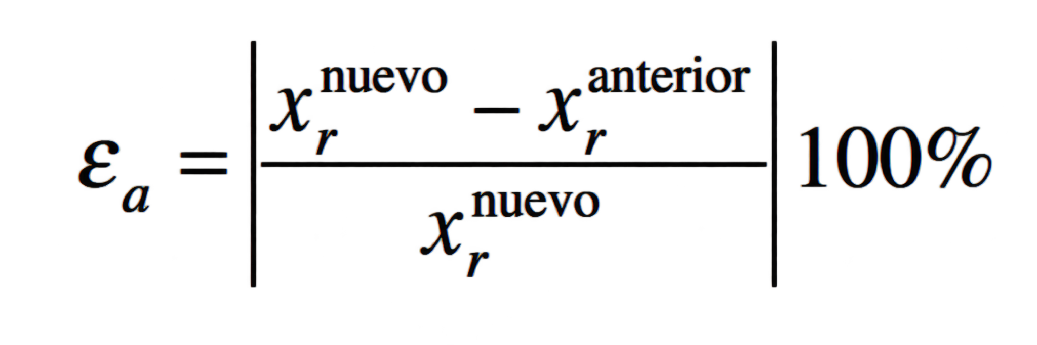
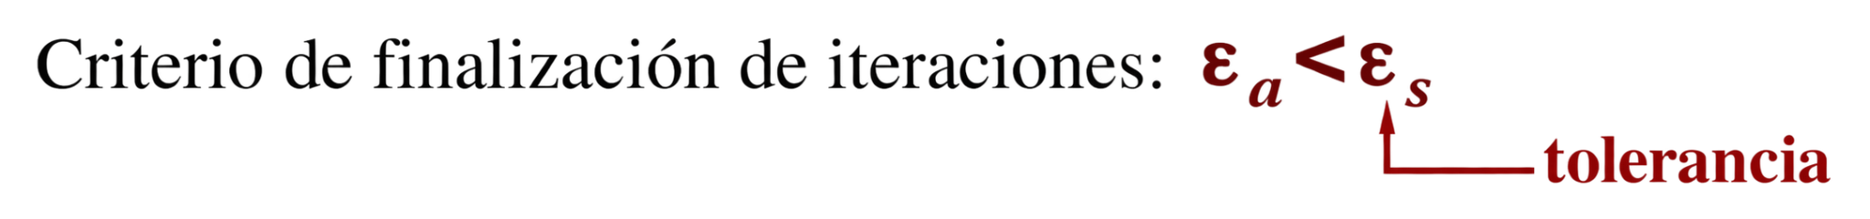
Método de la bisección - Criterio de paro
A través de las sucesivas iteraciones los subintervalos se acercan al valor de la raíz buscada, entonces ¿Cuándo dejar de iterar?
Tener en cuenta el error:
y definir un umbral de tolerancia εs
Error relativo porcentual

Slide 16
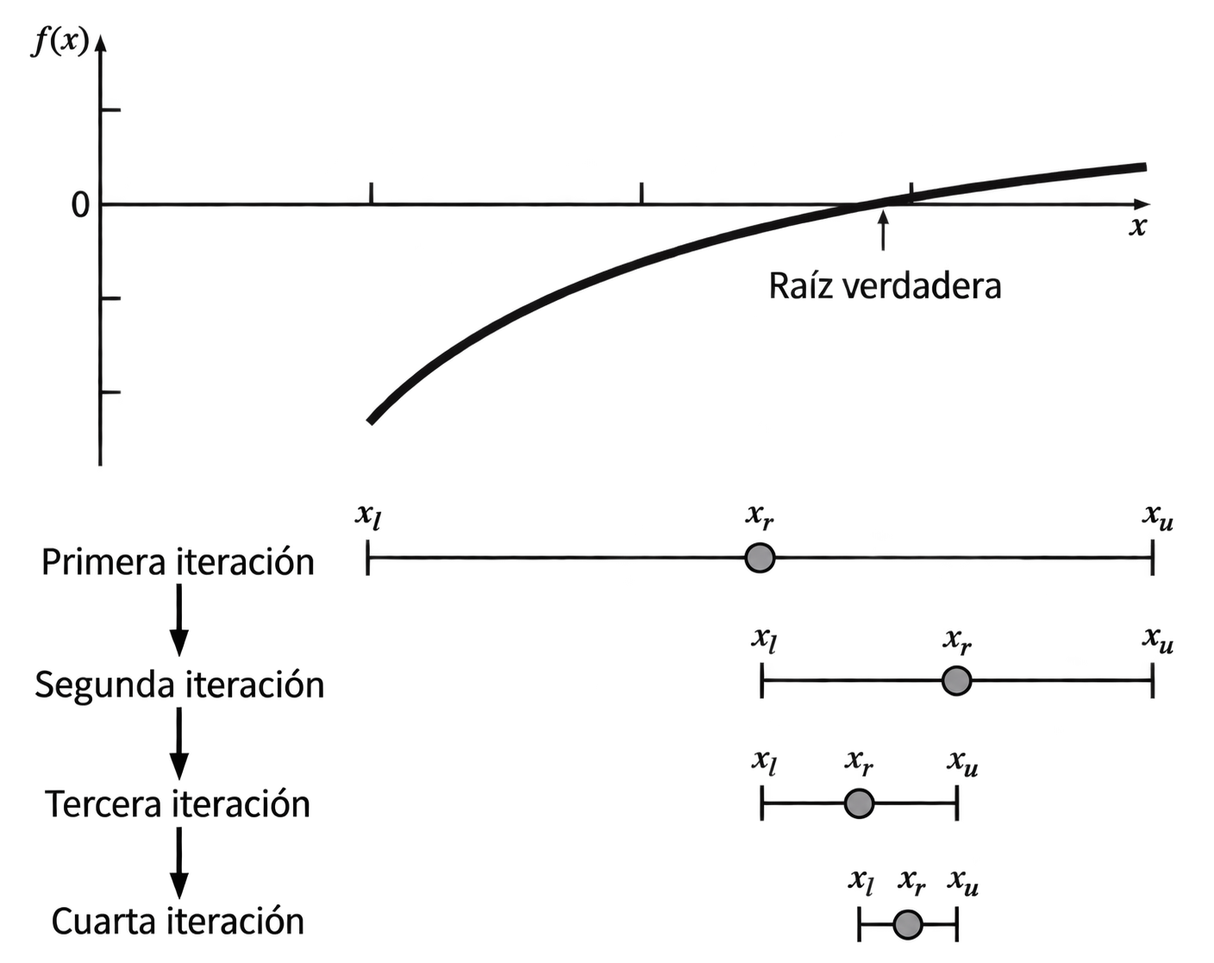
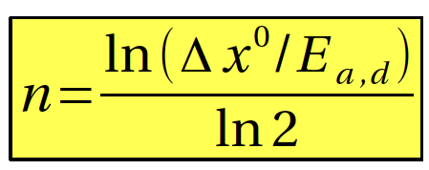
Método de la bisección - análisis de la convergencia
Investiguemos la exactitud con la que el método de bisección determina una raíz de una función.
Sea Ea,d el error absoluto deseado en el cálculo y delta x0 el intervalo
inicial de búsqueda. El número de iteraciones n que deben realizarse
para determinar la raíz con ese error especificado es :

Slide 17
Método de la bisección
iniciar xl, xu // Paso 1
iniciar iter=0, imax, es, xr = xu
definir funcion f
repetir:
xv = xr // Para calcular ea
xr = (xl + xu)/2 // Paso 2
si xr != 0:
ea = abs((xr- xv)/xr)*100
iter = iter + 1
prueba = f(xl) * f(xr) // Paso 3
si prueba < 0:
xu = xr
en caso contrario:
xl = xr
hasta que (ea<es or iter>=imax)
mostrar xr

Slide 18
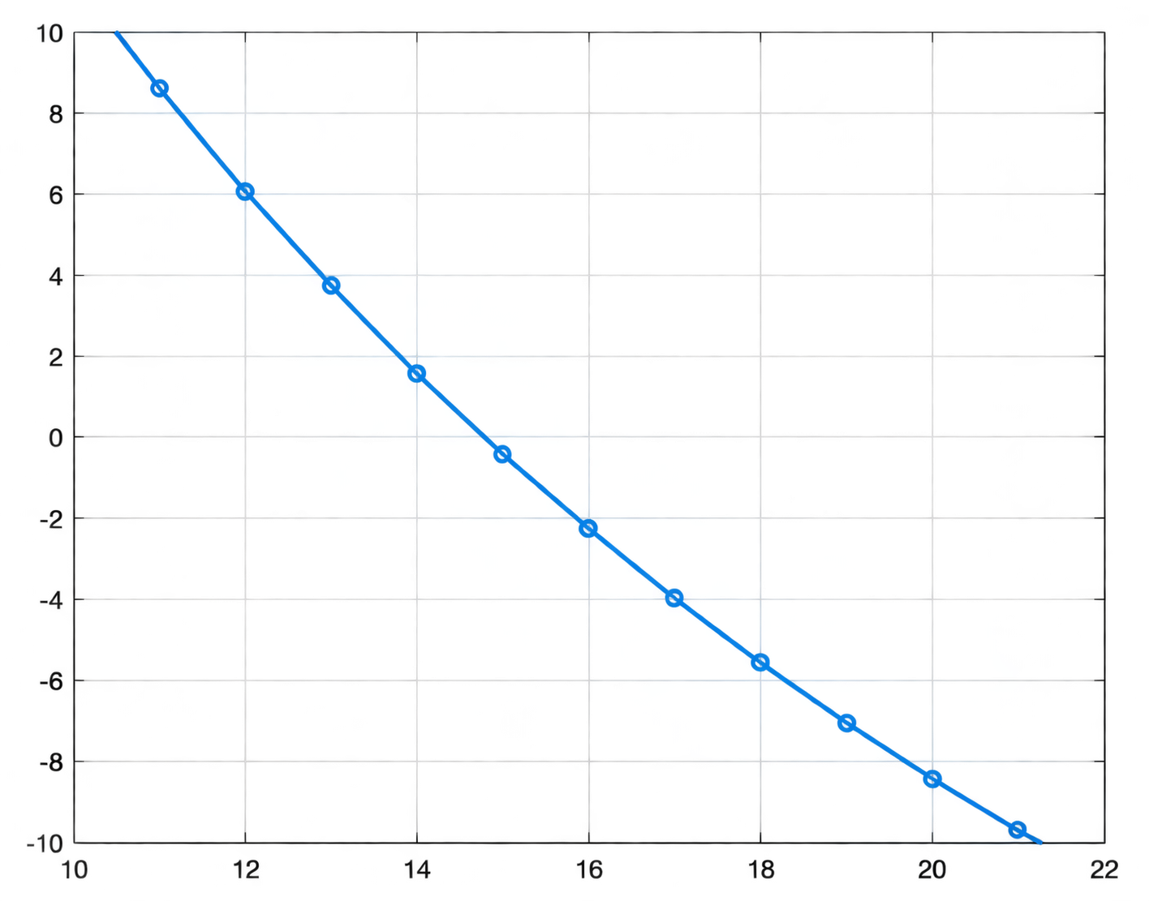
Problema: Encontrar la Raíz de una Ecuación
f ( x ) = 667.38 / x (1−e ^{−0.146843x} ) − 40
Comenzar por el intervalo [12,16]

Slide 19
Problema: Encontrar la Raíz de una Ecuación
xr = xu; // inicializamos xr con xu
// Repetir hasta condición de parada
do {
xv = xr; // Guardar xr previo para calcular error aproximado
xr = (xl + xu) / 2.0; // Paso 2: punto medio
if (xr != 0) {
ea = abs((xr - xv) / xr) * 100.0; // error aproximado en %
}
iter++;
double prueba = f(xl) * f(xr); // Paso 3: verificar signo
if (prueba < 0) {
xu = xr;
} else {
xl = xr;
}
cout << "Iteracion " << iter
<< ": xr = " << xr
<< ", ea = " << ea << "%" << endl;
} while (ea > es && iter < imax);
cout << "\nLa raiz aproximada es: " << xr << endl;
return 0;
}
https://onlinegdb.com/VP5GCzrny
Biseccion con X^2 - 2
https://www.desmos.com/calculator/68ksbkulfw
proyecto grafico

Slide 20
Es todo por hoy…

Slide 21
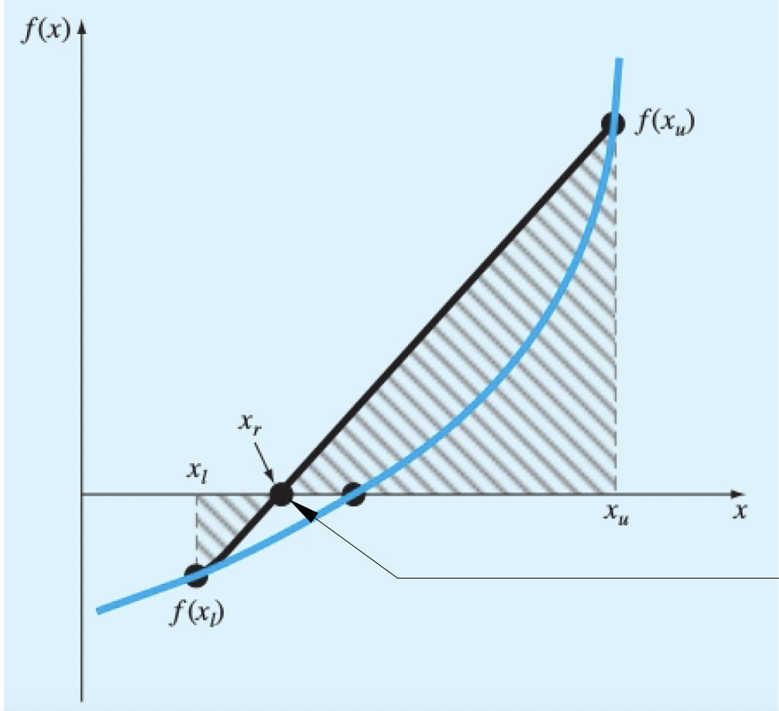
Método de la falsa posición
Idea central: aproximar la raíz como la intersección de la recta con el eje x.
Hacer uso de una mayor cantidad de información disponible.

Slide 22
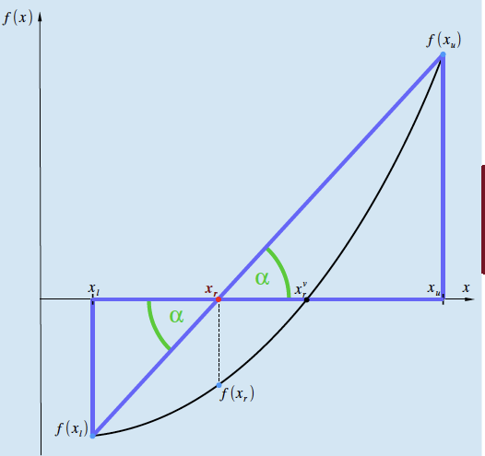
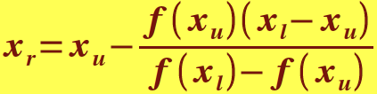
Método de la falsa posición
Triángulos semejantes , ángulos iguales
tan α = f (xl ) / (xr−xl )= f (xu) / (xr−xu)
Fórmula de la falsa posición

Slide 23
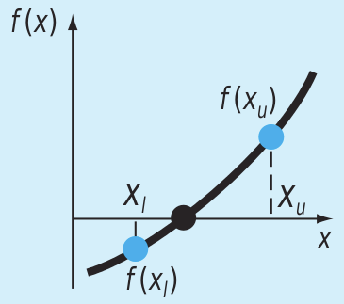
Método de la falsa posición - Regula falsi - Interpolación lineal
Paso 1: se elige intervalo [xl , xu] donde haya cambio de signo de la función.
Paso 2: se aproxima la raíz ahora de la nueva forma.
Paso 3: seleccionar aquel subintervalo en que f(x) cambie de signo
Paso 4: redefinir los límites del intérvalo y volver al paso 2.

Slide 24
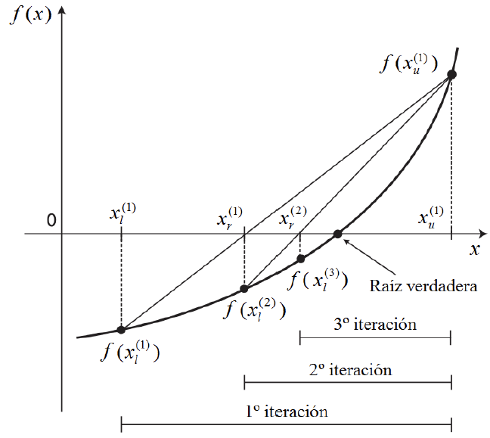
Método de la falsa posición

Slide 25
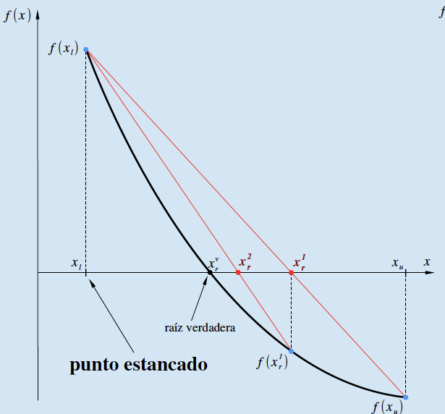
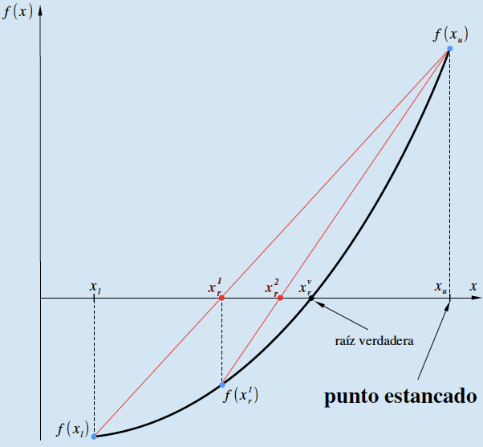
Método de la falsa posición - Casos
f(x) no tiene un punto de inflexión en [x_{l} , x_{u}]
a) f(xl)· f(xr)<0
b) f(xl)·f(xr)>0

Slide 26
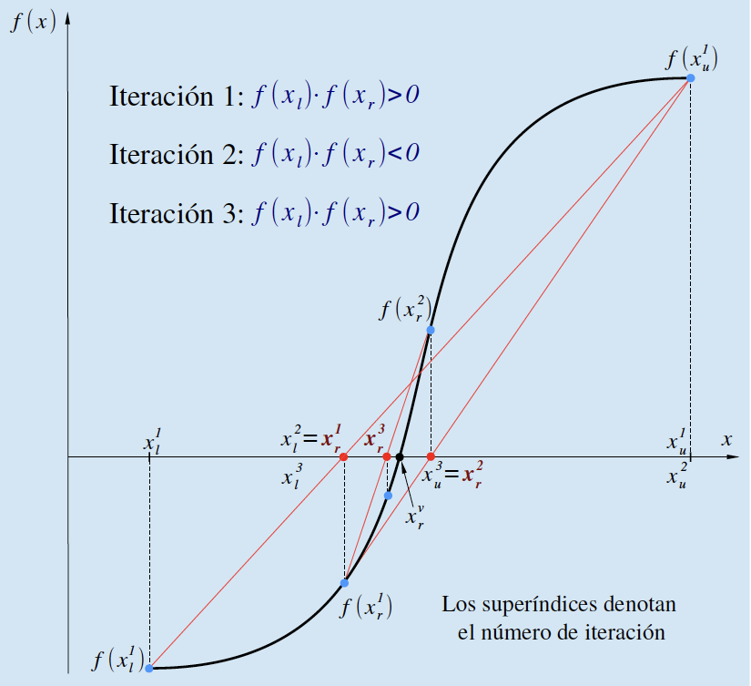
Método de la falsa posición - Casos
f(x) tiene un punto de inflexión en [x_{l} , x_{u}]

Slide 27
Método de la falsa posición
iniciar xl, xu // Paso 1
iniciar iter=0, imax, es, xr = xu
definir funcion f
fl = f(xl), fu = f(xu) //cambios para reducir evaluaciones de la función
repetir:
xv = xr // Para calcular ea
xr = xu - fu*(xl - xu)/(fl - fu) // Paso 2
si xr != 0:
ea = abs((xr - xv)/xr)*100
iter = iter + 1
fr = f(xr)
prueba = fl * fr // Paso 3
si prueba < 0:
xu = xr
fu = fr
en caso contrario:
xl = xr
fl = fr
hasta que (ea<es or iter>=imax)
mostrar xr

Slide 28
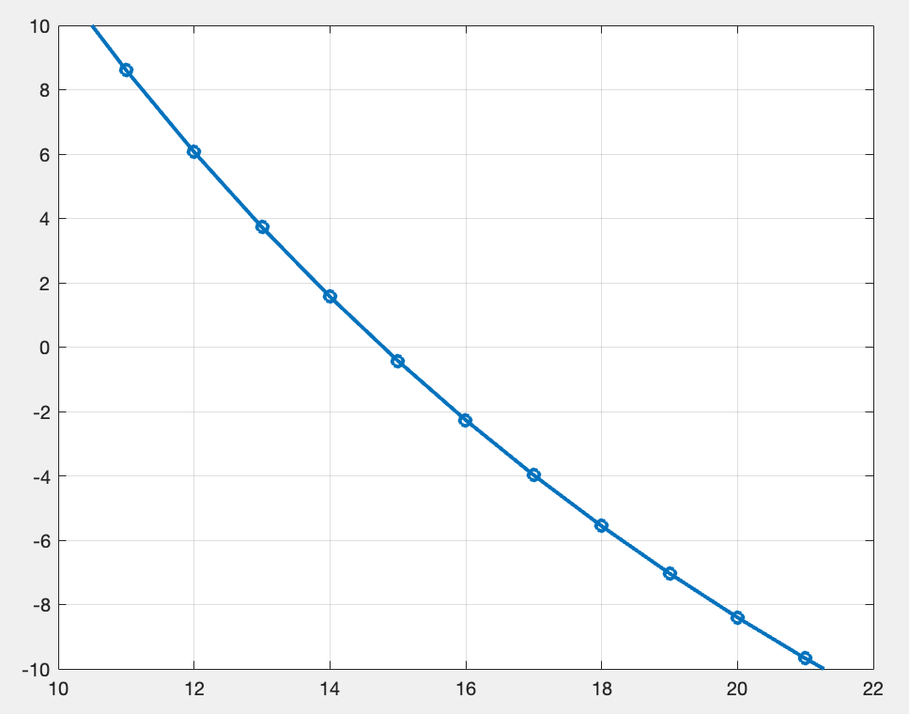
Método de la falsa posición
f ( x ) = 667.38 / x (1−e ^{−0.146843x} ) − 40
Comenzar por el intervalo [12,16]

Slide 29
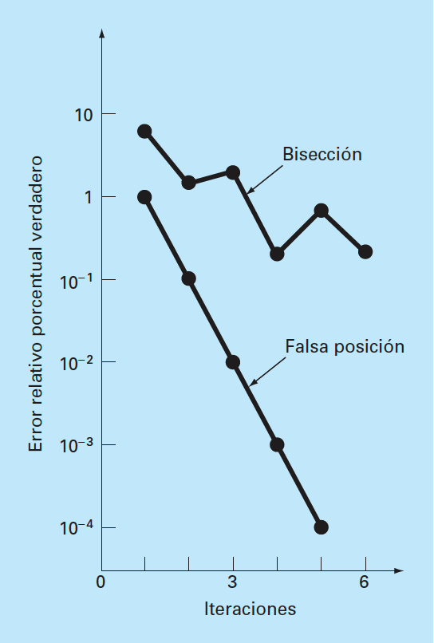
👉Copiar codigo
Comparativa de errores
Ingrese xl (limite inferior): 12
Ingrese xu (limite superior): 16
Ingrese el error permitido (es %): 0.01
Ingrese el numero maximo de iteraciones: 10
Iteracion 1: xr_bisec = 14, ea_bisec = 14.2857%
Iteracion 2: xr_bisec = 15, ea_bisec = 6.66667%
Iteracion 3: xr_bisec = 14.5, ea_bisec = 3.44828%
Iteracion 4: xr_bisec = 14.75, ea_bisec = 1.69492%
Iteracion 5: xr_bisec = 14.875, ea_bisec = 0.840336%
Iteracion 6: xr_bisec = 14.8125, ea_bisec = 0.421941%
Iteracion 7: xr_bisec = 14.7812, ea_bisec = 0.211416%
Iteracion 8: xr_bisec = 14.7656, ea_bisec = 0.10582%
Iteracion 9: xr_bisec = 14.7734, ea_bisec = 0.0528821%
Iteracion 10: xr_bisec = 14.7773, ea_bisec = 0.026434%
La raiz aproximada (bisec) es: 14.7773
Iteracion 1: xr_rf = 14.9113, ea_rf = 7.30112%
Iteracion 2: xr_rf = 14.7942, ea_rf = 0.791595%
Iteracion 3: xr_rf = 14.7817, ea_rf = 0.0845468%
Iteracion 4: xr_rf = 14.7804, ea_rf = 0.00901532%
La raiz aproximada (rf) es: 14.7804

Slide 30
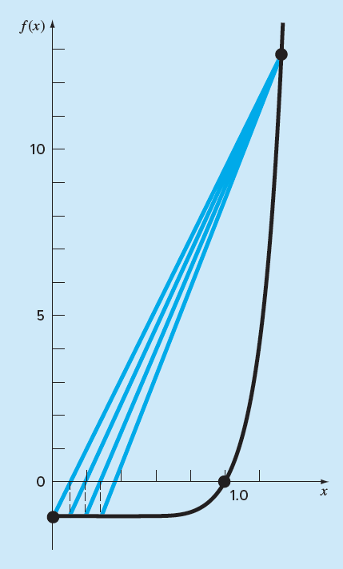
Regula falsi modificado
👉Copiar codigo
f(x) = x¹⁰ − 1
Ingrese xl (limite inferior): 0
Ingrese xu (limite superior): 1.3
Ingrese el error permitido (es %): 0.01
Ingrese el numero maximo de iteraciones: 5
Iteracion 1: xr_bisec = 0.65, ea_bisec = 100%
Iteracion 2: xr_bisec = 0.975, ea_bisec = 33.3333%
Iteracion 3: xr_bisec = 1.1375, ea_bisec = 14.2857%
Iteracion 4: xr_bisec = 1.05625, ea_bisec = 7.69231%
Iteracion 5: xr_bisec = 1.01562, ea_bisec = 4%
La raiz aproximada (bisec) es: 1.01562
Iteracion 1: xr_rf = 0.0942996, ea_rf = 1278.58%
Iteracion 2: xr_rf = 0.181759, ea_rf = 48.1183%
Iteracion 3: xr_rf = 0.262874, ea_rf = 30.857%
Iteracion 4: xr_rf = 0.338105, ea_rf = 22.2508%
Iteracion 5: xr_rf = 0.407878, ea_rf = 17.1063%
La raiz aproximada (rf) es: 0.407878

Slide 31
repetir:
xv = xr // Para calcular ea
xr = xu - fu*(xl - xu)/(fl - fu) // Paso 2
si xr != 0:
ea = abs((xr - xv)/xr)*100
iter = iter + 1
fr = f(xr)
prueba = fl * fr // Paso 3
si prueba < 0:
xu = xr
fu = fr
iu = 0
il = il + 1
si il ≥ 2:
fl = fl ∕ 2
en caso contrario:
xl = xr
fl = fr
il = 0
iu = iu + 1
si iu ≥ 2:
fu = fu ∕ 2
hasta que (ea<es or iter>=imax)
Método de la falsa posición modificado
👉Copiar Código

Slide 32
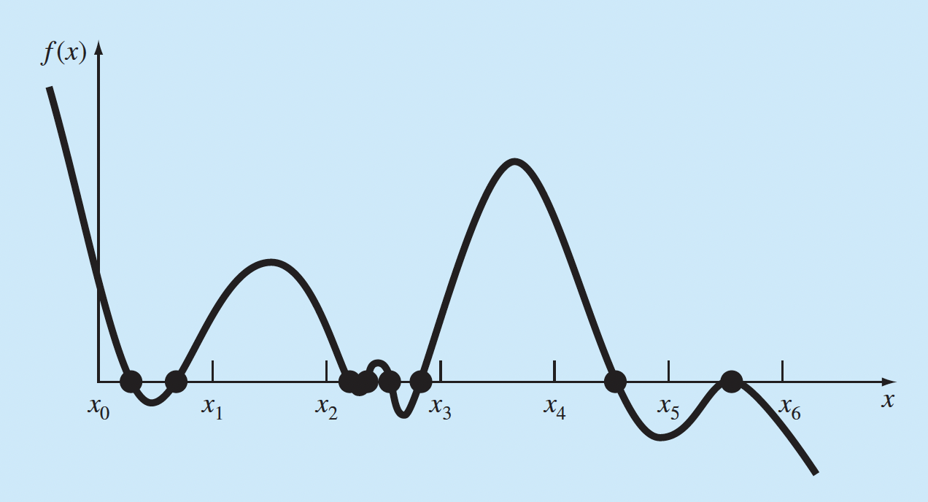
Búsqueda de incrementos y valores iniciales
Para la búsqueda de valores iniciales:
Por lo general una gráfica de la función ayudará a identificar la zona de interés.
Otra opción es incorporar una búsqueda incremental al inicio del programa.

Slide 33
Sumario
Métodos de resolución de ecuaciones no lineales
Métodos cerrados:
  Bisección
  Falsa posición
  Falsa posición modificada
Busqueda de valores iniciales

